Slide 1
KHỞI ĐỘNG

Slide 2
Rung
Chuông!

Slide 3
3 + 6 = ?
9
2
3
1
4
5
HÕt giê

Slide 4
10
8 + 2 = ?
2
3
1
4
5
HÕt giê

Slide 5
… + 3 = 8
5
2
3
1
4
5
HÕt giê

Slide 6
3
4 + … = 7
2
3
1
4
5
HÕt giê

Slide 8
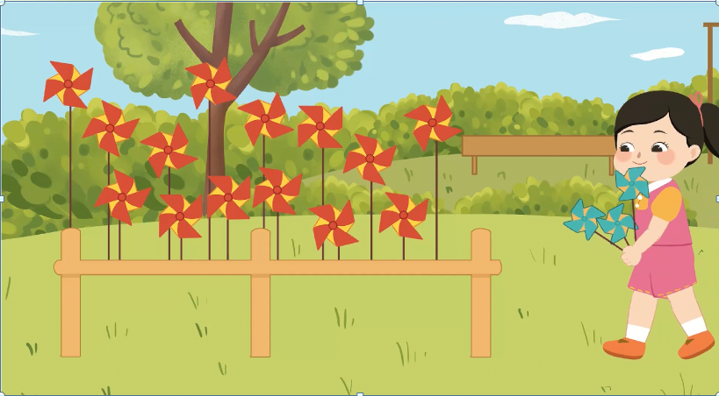

Slide 9
HÌNH THÀNH
KIẾN THỨC

Slide 12
12 + 2 = ?
12
13
14
12 + 2 = 14

Slide 13
15 + 4 = ?
10
15 + 4 = 19

Slide 15
Thư giãn

Slide 17
LUYỆN TẬP

Slide 18
1.
1. Tính:
15 + 1 =
16
16 + 2 =
18
13 + 4 =
?
?
17
?

Slide 20
HỘP QUÀ BÍ ẨN

Slide 21
Hãy tìm kết quả của phép tính 16 + 3?
A. 17 B. 19 C. 18
Các bạn giỏi quá !
GO HOME

Slide 22
Hãy tìm kết quả của phép tính 11 + 3?
A. 14 B. 15 C. 16
GO HOME
Các bạn thật là giỏi !

Slide 23
Phép tính nào có kết quả bằng 15?
A. 13+4 B. 14+2 C. 14+1
Các bạn thật tuyệt vời!
GO HOME

Slide 25
Qua tiết hôm nay con đã học được gì?
Hãy lấy ví dụ trong thực tế liên quan đến phép cộng dạng 14 + 3 ?
Về nhà , con hãy tìm những tình huống trong thực tế liên quan đến phép cộng dạng 14 + 3

Slide 27
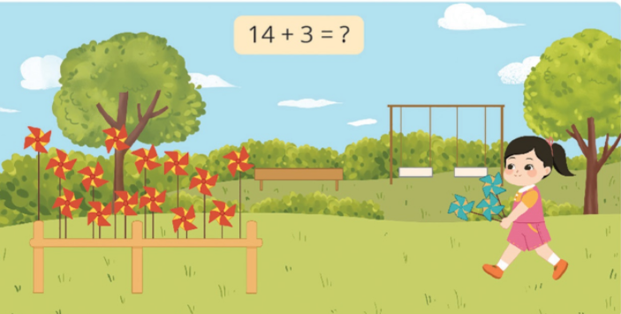
17
14 + 3 = 17

Slide 28
0
1
2
3
4
5
6
7
8
9
10
Notes:
GV cho HS quan sát cách làm (GV bấm chuột cho chạy cách tính, bấm vào dấu hỏi để hiển thị kết quả). GV đặt câu hỏi: vừa rồi chúng ta làm phép tính bằng cách nào? Sau đó chốt phương án

